Slide 1
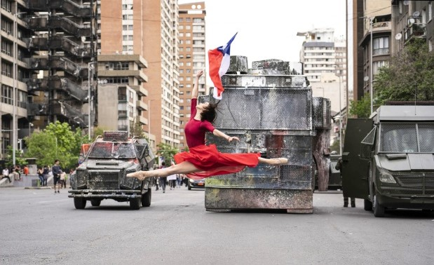
Mujer y sociedad

Slide 2
Las mujeres, todas las mujeres, creyentes y no creyentes, son imagen de Dios y, por lo tanto, plenamente humanas.
Como imagen de Dios, tienen toda la potencialidad para realizarse, libremente, conforme sus dones, con creatividad, imaginación, gratitud y alegría.
Acerca de esta realidad (aunque algunos prefieran negarla todavía) dialogaremos esta noche.

Slide 3
La imagen corresponde a la movilización de ciudadanos chilenos en defensa de sus derechos, particularmente, contra el alza del pasaje en el servicio del metro.
El estallido social de octubre del 2019 comenzó cuando los estudiantes secundarios comenzaron a saltar los torniquetes de ingreso al metro para evitar pagar pasajes.

Slide 4
Es interesante como, según la imagen, una mujer utiliza el arte como medio de protesta pacífica, incluso, teniendo delante suyo tanquetas y vehículos utilizados para reprimir manifestaciones.
Una creatividad que me hizo recordar las palabras del poeta peruano César Vallejo: «Todo acto o voz genial viene del pueblo y va hacía él».

Slide 5
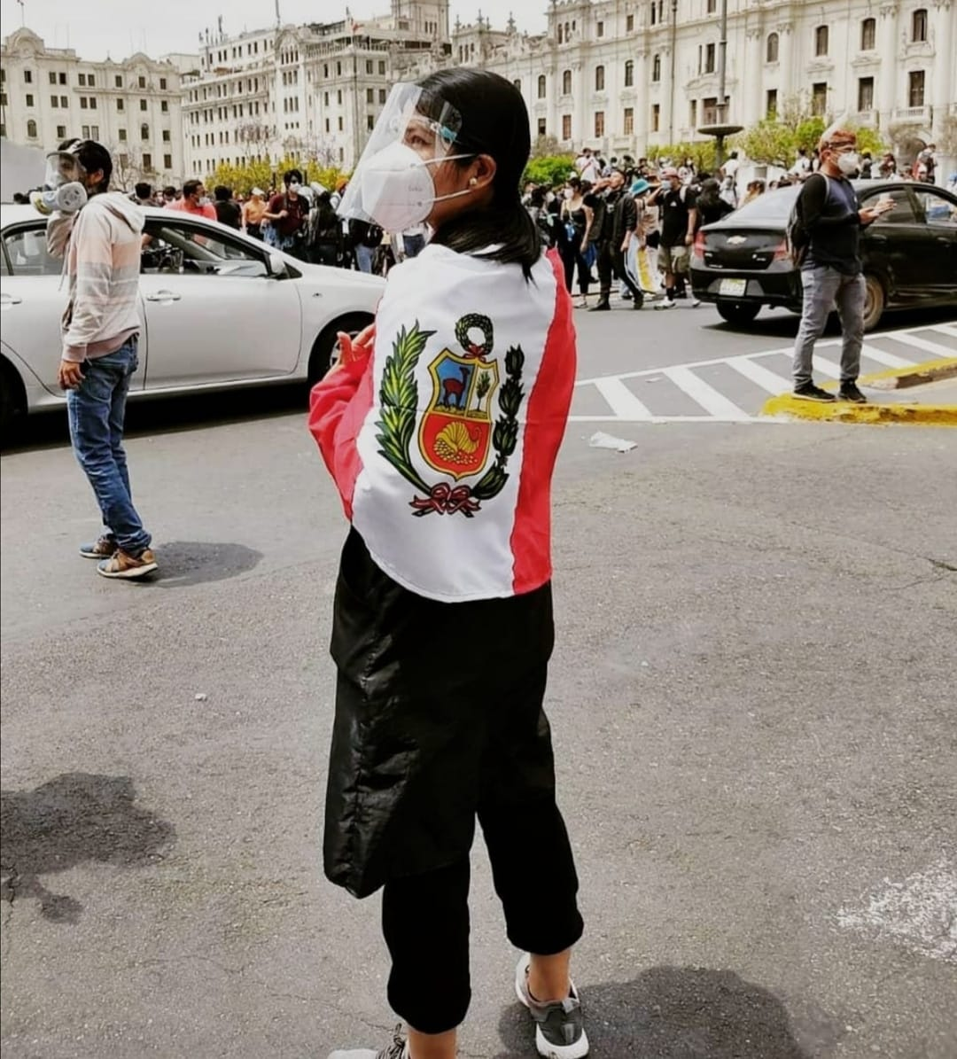

Slide 6
Esta imagen es de una joven peruana, protestando en la emblemática Plaza San Martín en noviembre del 2020, luego de que el Congreso de la República vacara al presidente Martín Vizcarra y entregara la presidencia del país a Manuel Merino.
Luego de varios días de protestas ciudadanas convocadas mediante las redes sociales, Manuel Merino, tuvo que renunciar. Permaneció en el cargo menos de una semana.

Slide 7
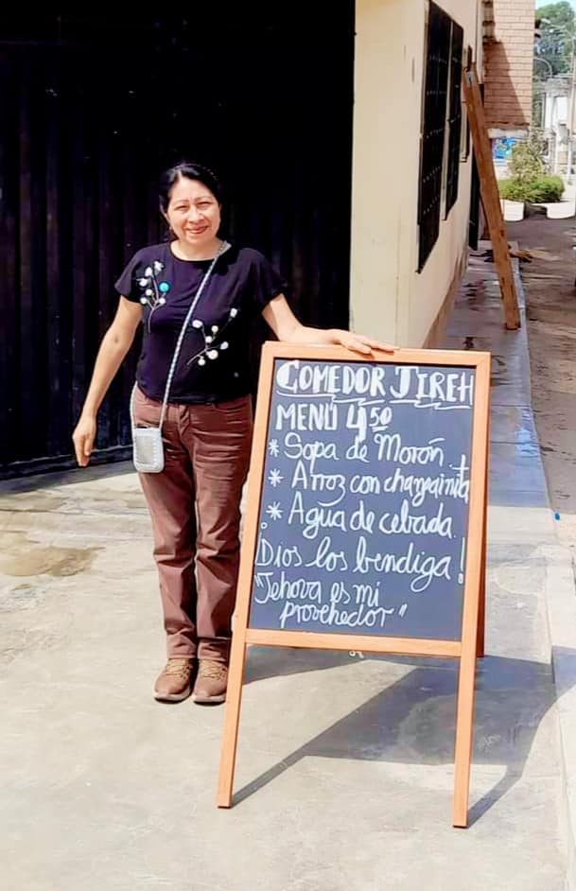
La foto es de una pastora pentecostal de Villa El Salvador, al sur de la ciudad de Lima, Perú, un distrito conocido por la presencia de un fuerte movimiento popular.
Ella tiene un Comedor Popular que funciona en el templo y que ofrece menús diarios a 5 soles (casi un dólar) a vecinos, transeúntes y trabajadores que laboran en la zona.

Slide 8
El Comedor Popular esta afiliado a la Distrital Central de Comedores Autogestionarios de Villa El Salvador (DICECOA).
La DICECOA es una organización popular conformada por comedores autogestionarios que trabajan de manera conjunta para garantizar el acceso de las familias pobres a una alimentación adecuada y nutritiva, es decir, acompaña a las personas más vulnerables de la comunidad en su lucha diaria contra la pobreza.

Slide 9
¿Qué indican estos tres ejemplos de mujeres en la plaza pública?
De la primera imagen no tengo información sobre el compromiso religioso de la mujer que allí aparece. La segunda imagen es de una joven presbiteriana. Y la tercera imagen, como se ha mencionado, pertenece a una pastora pentecostal. Las tres están en la plaza pública.

Slide 10
Pero no están en la plaza pública como consecuencia de una decisión de la iglesia a la que pertenecen y, menos aún, como señal de compromiso con los asuntos públicos de las iglesias de las que son miembros.
Están en la plaza pública porque creen que el Evangelio es una verdad pública que tiene que proclamarse y vivirse en todas las dimensiones y encrucijadas del peregrinaje humano.

Slide 11
¿Qué tienen en común estas tres mujeres? Que cualquiera sea su vínculo religioso, lo tengan o no, ejercen libremente su ciudadanía y actúan según su libertad de conciencia.
Esta conducta ciudadana, además de ser posible en democracia, sugiere que las mujeres también ejercen su plena ciudadanía y que contribuyen a la construcción de un país de iguales, de todos y para todos.

Slide 12
Es importante resaltar también que, sea una creyente presbiteriana o una pastora pentecostal, ellas están modelando nuevas formas de vivir la fe cristiana en espacios en los cuales, con frecuencia, hubo ausencia de creyentes cuya comprensión del reino de Dios no se reducía a lo religioso o al templo. Estas mujeres, por tanto, están llevando el púlpito a las calles y están afirmando que el templo no es el único lugar para encontrarse con Dios.

Slide 13
Estas mujeres, con sus acciones, afirman entonces que el Evangelio es una verdad pública que tiene que ser expuesto en la plaza pública, no solo mediante palabras o discursos, sino a través del pleno ejercicio de la ciudadanía.
De esa manera, se construyen formas alternativas de testimonio público de los creyentes, lejos de las tradicionales acciones de evangelización a las que estamos acostumbrados.

Slide 14
Una forma concreta de acompañar este proceso de inserción de los creyentes en la plaza pública y, de esa manera, afirmar que se trata de una forma legítima, aunque “no tradicional”, de testimonio cristiano, es reflexionando sobre nuestra comprensión del reino de Dios o del reinado de Dios, así como en las consecuencias prácticas de esa comprensión.

Slide 15
Afirmar que somos Ciudadanos del Reino de Dios, particularmente hoy, en la América Latina y el Caribe “ardiente de estos días”, plantea un asunto nada fácil de resolver, sobre todo, si se tiene cuenta las dos veredas –que no hacen justicia a la buena noticia del reinado de Dios- en las que caminan los cristianos de América Latina y el Caribe.

Slide 16
Están, por un lado, los que enfatizan la “ciudadanía celestial”, con su correspondiente indiferencia, sospecha y relajo social y político ante los asuntos públicos.
La democracia para ese sector solo existe cuando están en peligro asuntos como la libertad de conciencia y de religión o cuando, según ellos, se atenta contra los principios sobre los que asienta la “sociedad cristiana”.

Slide 17
Tienen poco interés en la defensa de la vida humana en todas sus dimensiones. Les interesa el derecho del concebido pero poco los derechos de los niños nacidos y que se encuentran en situación de vulnerabilidad.
Afirman defender a la familia según el “diseño” divino, sin embargo, poco les importa que las familias tengan acceso a un trabajo y salarios justos. Limitan, además, la ciudadanía al voto en las elecciones políticas periódicas.

Slide 18
Están, por otro lado, los que enfatizan la “ciudadanía terrenal”, dejando a un lado toda preocupación por la redención integral de las personas y sociedades.
Los cristianos que siguen esta vereda, participan abiertamente en los movimientos sociales y políticos, no siempre reconociendo públicamente su identidad religiosa o negándola para no tener “problemas” en el acceso al liderazgo o en la cuota de poder.

Slide 19
Quizá, me parece, la experiencia de este sector de cristianos sea consecuencia de la falta de diálogo abierto en las iglesias sobre los asuntos públicos y la incapacidad de escuchar a quienes piensan distinto a la voz “oficial” o la creencia tradicional sobre temas polémicos, debatibles y opinables como, por ejemplo, la situación de la mujer o las causas de la pobreza y de la injusticia.

Slide 20
Están, además, los cristianos que han integrado ambas ciudadanías a su testimonio personal y público.
Ellos participan activamente en sus iglesias y ejercen de manera responsable su ciudadanía, no sólo participando en las elecciones políticas periódicas, sino también en la defensa de la democracia cuando se encuentra en peligro, y en marchas ciudadanas pacíficas en defensa del derecho a la vida o en contra de la violencia hacia la mujer.

Slide 21
En estas movilizaciones ciudadanas, católicos y evangélicos, además de un ejercicio responsable de su ciudadanía, participan, no en nombre de las iglesias a las que pertenecen, sino como personas que aspiran a una democracia para todos o como miembros de colectivos cuyo fin apunta al bien común o al cuidado de la casa común.

Slide 22
¿Qué hace falta entonces?
Desde mi punto de vista, pensar personal y colectivamente, teológica y políticamente, en la comprensión cristiana de la doble ciudadanía, con el fin de evitar posibles “esquizofrenias” en el testimonio público de los creyentes y las iglesias.

Slide 23
Los recientes acontecimientos sociales y políticos en varios países de la región, están planteando preguntas y desafíos que las comunidades religiosas tienen que encarar, con respecto a la realidad nacional, la democracia y la presencia pública de los creyentes.
La nueva realidad exige, por tanto, repensar el tradicional apoliticismo y el discurso contrario a la política por parte de un grueso sector de las iglesias.

Slide 24
Exige, además, repensar con cuidado la dicotomía sagrado-profano y, particularmente, la separación que un sector de los religiosos hace entre su ejercicio pastoral y su condición de ciudadano.
De otro lado, actualmente, ya no se puede afirmar que el sector más conservador de los evangélicos en alianza con los ultraconservadores católicos, está desinteresado de la política y de los asuntos públicos.

Slide 25
El discurso y la práctica política del sector más conservador de las iglesias en Perú, Colombia y Chile y otros países es bastante parecido y tiene mucha relación con los grupos pro-vida y pro-familia que busca incidir en las políticas de Estado para impedir, por ejemplo, que el enfoque de género se aplique en las políticas de salud y educación.

Slide 26
En todo América Latina y el Caribe, los evangélicos y católicos poco democráticos y, por lo tanto, opuestos a prácticas saludables como el diálogo, la tolerancia y el respeto, inesperadamente y contra todo pronóstico, irrumpieron en la plaza pública con un discurso agresivo monotemático, intolerante e irrespetuoso, con lo sectores sociales y políticos que tienen una visión distinta de la vida y la democracia.

Slide 27
La contraparte a esa actitud y práctica vino, por un lado, de los sectores más democráticos de las iglesias evangélica y católica y, por otro, de los jóvenes respondones que todavía permanecen en las iglesias o que se están alejando de ellas.
La presencia de este sector evangélico y católico más democrático en las marchas y movilizaciones que, desde la sociedad civil se organizaron de manera espontánea, es un dato a tomar en cuenta y para pensar colectivamente.

Slide 28
Uno de los problemas principales es que no se entendía –no se entiende todavía- que al interior de las iglesias existe una diversidad de opiniones, simpatías, preferencias, opciones y militancias políticas y electorales.
En otras palabras, cuesta aceptar que los cristianos no votan por consigna y que no existe un voto evangélico uniforme, homogéneo o en un sola dirección.

Slide 29
El otro problema es que no se entiende que las decisiones y opiniones políticas y electorales, no son un asunto institucional o familiar, sino opciones personales.
Es decir, resulta difícil aceptar que se trata de un asunto de libertad de conciencia y de ejercicio de la ciudadanía plena, sea o no en periodo electoral. La comprensión de la ciudadanía plena está amarrada entonces a los prejuicios religiosos.

Slide 30
Una precisión necesaria y fundamental que los cristianos tenemos que hacernos en la actual coyuntura se relaciona con la comprensión que se tiene del reino o del reinado de Dios.
Para un sector de las iglesias la realidad y presencia del reino de Dios se limita al ámbito religioso de la vida y no tiene ninguna conexión con los asuntos públicos o, en todo caso, se relaciona solamente con los intereses coyunturales que las iglesias tienen en algún momento.

Slide 31
El reino de Dios, para este sector, está centrado en los intereses institucionales de las iglesias y no en la transformación de las condiciones de vida de los feligreses y de la sociedad en la que viven los creyentes.
Esto explica sus alianzas con los sectores políticos y empresariales más conservadores y opuestos a una democracia de ciudadanos y de un país de iguales.

Slide 32
Para otro sector de las iglesias; minoritario, incomprendido, y en más de una ocasión tratado como “comunista”, “socialista”, “caviar” e infiltrados; el reino de Dios no está separado del ejercicio ciudadano responsable y de una activa participación en la vida pública.

Slide 33
El reino de Dios, según este sector de las iglesias, no está confinado a la dimensión religiosa de la vida, porque la vida no puede dividirse en planos irreconciliables, es decir, separar lo sagrado de lo profano o lo privado de lo público.

Slide 34
La comprensión que tienen del reino de Dios se visibiliza, por ejemplo, en su inserción en los movimientos sociales y en la vida política, así como en su activa participación en las marchas ciudadanas en defensa de la democracia y de los derechos humanos. Todas estas acciones dan cuenta de su comprensión de la libertad de conciencia y del ejercicio ciudadano responsable.

Slide 35
Para mí, estar al servicio del reinado de Dios o del reino de Dios en la actual coyuntura de América Latina y el Caribe, implica estar atentos al soplo del Espíritu que, aunque no cueste aceptarlo, también se expresa en los movimientos sociales o movimientos de acción ciudadana cuyo interés apunta a la construcción de una sociedad y de una patria más justa, solidaria, equitativa, reconciliada y en paz.

Slide 36
En las acciones personales, colectivas e institucionales de lucha contra la pobreza, cuidado del medio ambiente, defensa de la democracia, apuesta por una mejor calidad de vida para todos, búsqueda de mejores condiciones de educación y salud para las familias pobres, acceso a servicios básicos de agua y alcantarillado, defensa de la vida y dignidad de los sectores sociales más indefensos y vulnerables, entre otras, se expresa nuestra identidad como ciudadanos del reino de Dios.

Slide 37
Aclaro y preciso que no se trata de una simple óptica ideológica o de una opción política.
De lo que se trata es de seguir el ejemplo de Jesucristo, fundamento y centro de la fe cristiana; cuya persona, palabra y obra, podría resumirse en la expresión juanina «Como me envió el Padre, así también yo os envío» (Jn.20:21; cf. Jn. 17:18).

Slide 38
Él nos ha enviado al mundo (ciudad, polis, patria, tierra). Esa es nuestra tarea apostólica personal y comunitaria. Jesús de Nazaret es nuestro modelo de servicio de amor al prójimo. Un modelo de servicio a los más vulnerables e indefensos del mundo.

Slide 39
Podría sintetizarse también en otra afirmación del Evangelio según Juan: «Y aquel Verbo fue hecho carne, y habitó entre nosotros…» (Jn. 1:14). El modelo encarnacional de Jesús nos invita y exige a contextualizar la fe, a insertarnos en la sociedad, a ser parte de la parroquia, del barrio, del vecindario. A ser sacramento (señal visible de la presencia de Dios) para el prójimo.

Slide 40
Encarnar el mensaje de la buena noticia de salvación, de la novedad de vida del reino de Dios, tiene entre otras exigencias una clara identificación y servicio con los pobres de la tierra, especialmente, con quienes sufren de manera más directa las consecuencias de la violencia e injusticia: niños, adolescentes, jóvenes, mujeres, madres solas, adultos mayores, pueblos originarios.

Slide 41
En todo esto, ¿dónde están las mujeres? ¿En que trincheras militan? ¿Cómo están encarnando o visibilizando la fe cristiana en los distintos espacios sociales en los que caminan diariamente? ¿Con quiénes están compartiendo ellas sus saberes, experiencias, capacidades y competencias? ¿En que sectores sociales ellas son sacramento, es decir, señal palpable y visible de la presencia de Dios?

Slide 42
Mencioné la composición social de las personas vinculadas a las ONGs. La mayoría de ellas son mujeres creyentes, especialmente, jóvenes; cuyos saberes, experiencias, capacidades y competencias, están al servicio de sectores sociales vulnerables e indefensos: niños y adolescentes que provienen de familias empobrecidas y desprotegidas, mujeres que sufren diversas violencias, personas con habilidades diferentes, adultos mayores, etc.

Slide 43
Pero están también las mujeres creyentes que trabajan para el Estado o para las empresas privadas. Y las mujeres creyentes que construyen democracia desde abajo, desde las organizaciones sociales que luchan contra la pobreza, desde el movimiento popular.
Además, las mujeres que participan activamente en los esfuerzos que las iglesias locales realizan, solas o en convenio con una ONG, para luchar contra la pobreza, la falta de oportunidades y las distintas violencias que sufren las familias empobrecidas.

Slide 44
Puede ser cierto que no son una “multitud” o la mayoría. Pero no se puede negar que están en todos lados, se reconozca o no su presencia. Incluso, así las iglesias de las que forman parte, las descarten o no conozcan en que andan cada día y en qué otras veredas de la vida están dando testimonio de su fe en el Dios que ama la vida y apuesta por la justicia.

Slide 45
Las mujeres creyentes son catedráticas en centros universitarios públicos y privados, activistas sociales, operadoras de la justicia, profesoras y médicas, policías y enfermeras, gerentes y lideresas sociales.
En fin, allí están, haciendo patria y siendo iglesia, en los extramuros de la ciudad y en los centros de poder, donde están las víctimas y donde andan los victimarios. Ellas están y esto importa mucho. Pero, ¿sabemos lo que esto significa?

Slide 46
Sin embargo, lo que realmente importa, cualquiera sea el lugar en el que se encuentren, entre las víctimas del sistema o entre los operadores políticos del sistema, es que se comporten como lo que son: Seguidoras del Dios de la Vida que ama la justicia.
Pero, ¿estarán siendo acompañadas pastoralmente?
En otras palabras, ¿las iglesias tienen una pastoral para las mujeres que ejercen su vocación para la vida en lugares distintos al templo o al espacio religioso?

Slide 47
En síntesis, estén donde estén las mujeres creyentes, importa mucho que en esos lugares de testimonio (su tierra de misión) defiendan la justicia y no la injusticia, que le digan no a todas las formas de violencia y no que las justifiquen, que apuestan por la paz y no por discordia, que sean íntegras y anden lejos de la corrupción.
¿Es pedir mucho, demasiado, exageradamente?

